Slide 1
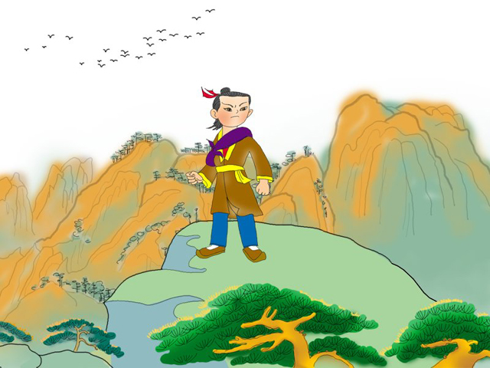

Slide 2
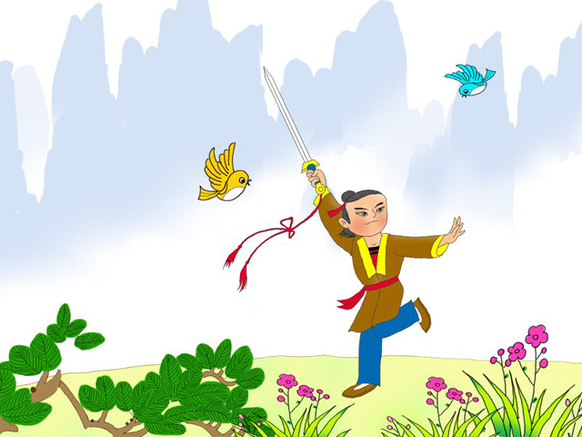

沉香救母
执教人：盖 丹 丹

Slide 3
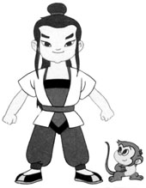
叹
含
叹气 长叹 感叹
含泪 包含 饱含
泪
泪水 流泪 眼泪
良
优良 良好 善良
因
原因 因故 因此
wéi 行为 作为 为人
为
wèi 因为 为人民 为什么
恨
痛恨 仇恨 （反义词“爱”）
付
付出 对付 付与
告
告别 告诉 告知
武
武术 武功 武力

Slide 4
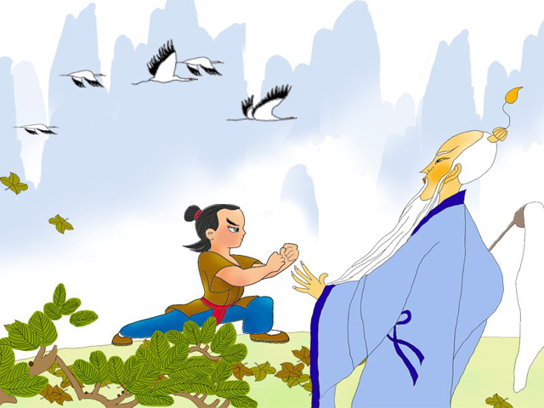
叹了口气 含着眼泪 美丽善良恨不得 心狠手辣 对付得了 腰酸背疼 盛夏酷暑 增添力量 习武练功 寒冬腊月 起早贪黑

Slide 5

沉香问爸爸：“我怎么没有妈妈呢？”
爸爸叹了一口气，没有回答。
沉香再三追问
爸爸才含泪说出了真情。

Slide 6
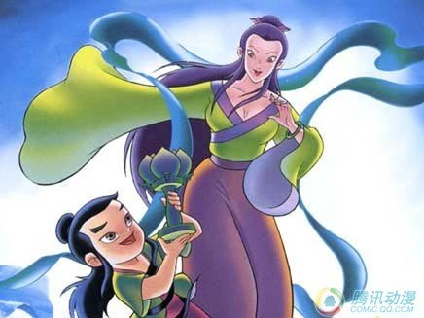
原来，沉香的妈妈是个美丽善良的女神，因为向往人间美好的生活，被二郎神压在了华山脚下。

Slide 7
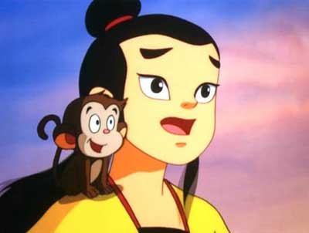
沉香听了，心里又气愤又难过，恨不得马上就去解救妈妈。

Slide 8
二郎神心狠手辣，神通广大，你才是个８岁的孩子，怎么能对付得了呢？

Slide 9
沉香望着苍老的爸爸，默默地攥紧了拳头。

Slide 10
叹 含 泪 良
因 为 恨

Slide 11
沉香为什么要救母？
练习用上“因为…所以…”来说说．

Slide 17
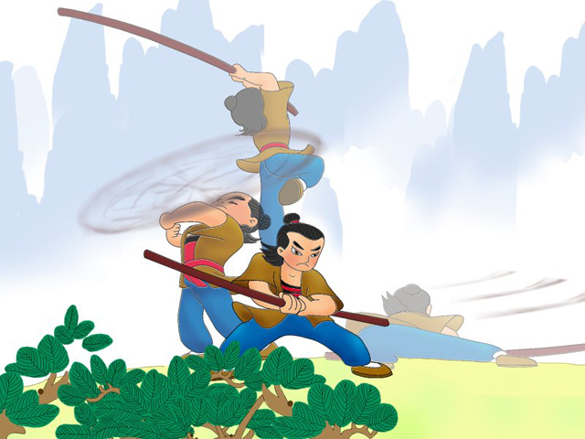

Slide 18
不管是寒冬腊月，还是盛夏酷暑，他都起早贪黑地跟着师傅习武练功。

Slide 19
有时累得腰酸背疼，很想松口气，但一想到要去解救妈妈，浑身就增添了力量。

Slide 20
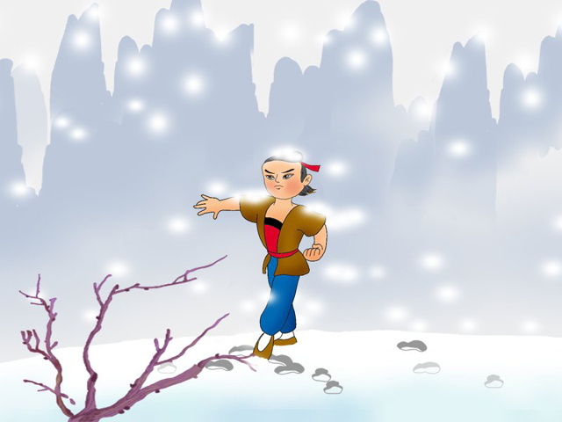
当沉香练得腰都酸了，想歇一会时，他 ； 当沉香练得背都疼了，想躺一会时，他 ；当沉香练得眼睛都发花了，想睡一会时，他 。

Slide 21
不管是寒冬腊月，还是盛夏酷暑，他都起早贪黑地跟着师傅习武练功．有时累得腰酸背疼，很想松口气，但一想到要去解救妈妈，浑身就增添了力量．

Slide 22
我来试一试：
用“一…就…”练习说话．
爸爸一看到电视上有足球赛，就来了劲．

Slide 23
1、我一看到动画片，就 。
2、 一 ，就 。

Slide 24
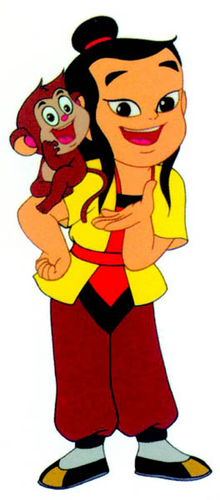
用直线把词连起来
武艺 丰满
生活 灿烂
光线 高强
羽毛 强烈
朝霞 美好

Slide 25
读一读课文第一、二自然段，想一想动画片，思考：
你从哪句话知道沉香一心要救妈妈？

Slide 26
là quán là kù shǔ suān téng hùn zēng tiān tàn hán lèi liáng yīn wèi hèn fù gào wǔ

